Slide 1
Data Warehouse Concepts and Components
Nhóm 24

Slide 2
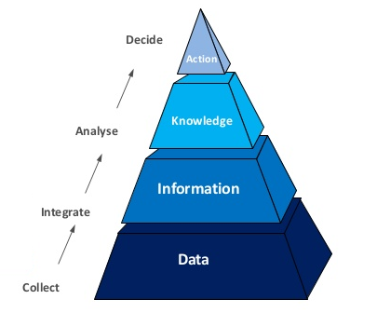
Business Intelligence
Các kỹ năng, quy trinh, công nghệ, ứng dụng hỗ trợ ra quyết định.
Chuyển đổi dữ liệu thô thanh thông tin có nghĩa.
Chuyển đổi dữ liệu doanh nghiệp thành hanh động.

Slide 3
Các khái niệm về Data Warehouse
Tạo điều kiện thuận lợi cho một phiên bản thật duy nhất.
Chứa dữ liệu lịch sử hoặc dữ liệu giao hoán từ một hoặc nhiều nguồn .

Slide 4
Data Warehouse và Data Warehousing
Data warehouse bao gồm một kiến ​​trúc và quy trình hoàn chỉnh (quá trình thiết kế DWH/cơ sở dữ liệu, quá trình ETL)
Data warehouse là dữ liệu được lưu trữ trong cơ sở dữ liệu ở dạng thứ nguyên, bảng dữ kiện, bảng tra cứu, bảng dữ kiện tổng hợp
Data warehousing là quá trình xây dựng và sử dụng một data warehouse
Một data warehouse được xây dựng bằng cách tích hợp dữ liệu từ nhiều nguồn không đồng nhất
Data warehousing liên quan đến việc làm sạch dữ liệu, tích hợp dữ liệu và hợp nhất dữ liệu.

Slide 5
Một số đặc điểm của Data Warehouse
Hướng chủ thể (Subject-Oriented)
Tích hợp (Intergrated)
Biến thể thời gian (Time-Variant)
Không bay hơi (Non-volatile)

Slide 6
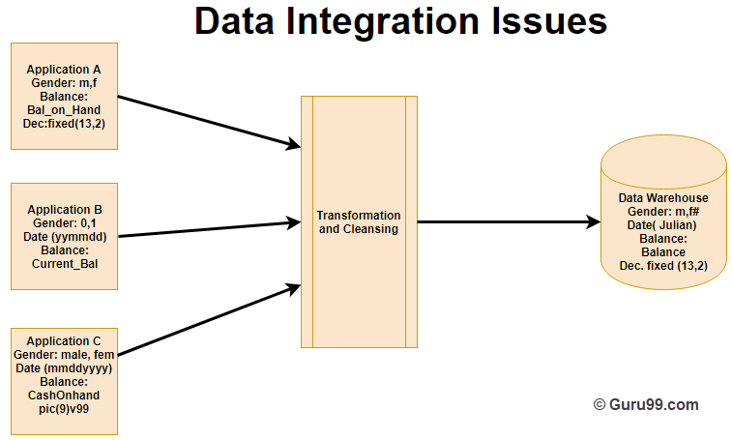
Một số đặc điểm của Data Warehouse
Hướng chủ thể (Subject-Oriented)
Tích hợp (Intergrated)
Biến thể thời gian (Time-Variant)
Không bay hơi (Non-volatile)

Slide 7
Sự khác biệt giữa ứng dụng và Data Warehouse
Operational Aplication
Data Warehouse
Vấn đề trong việc duy trì tính toàn vẹn của sản phẩm cuối cùng khi update dữ liệu
Vấn đề này không xảy ra vì cập nhật dữ liệu không được thực hiện
Dữ liệu được đặt ở dạng chuẩn hóa
Dữ liệu không được lưu ở dạng chuẩn hóa
Cần có kỹ thuật giải quyết vấn đề về transaction, khôi phục, rollback dữ liệu
Các kỹ thuật khá đơn giản

Slide 8
Kiến trúc Data Warehouse
Kiến trúc một tầng.
Kiến trúc hai tầng.
Kiến trúc Data Warehouse ba tầng.

Slide 9
Một số thanh phần của Data Warehouse
Data Warehouse Database
ETL Tools
Metadata
Công cụ truy vấn
Kiến trúc Data Warehouse Bus

Slide 10
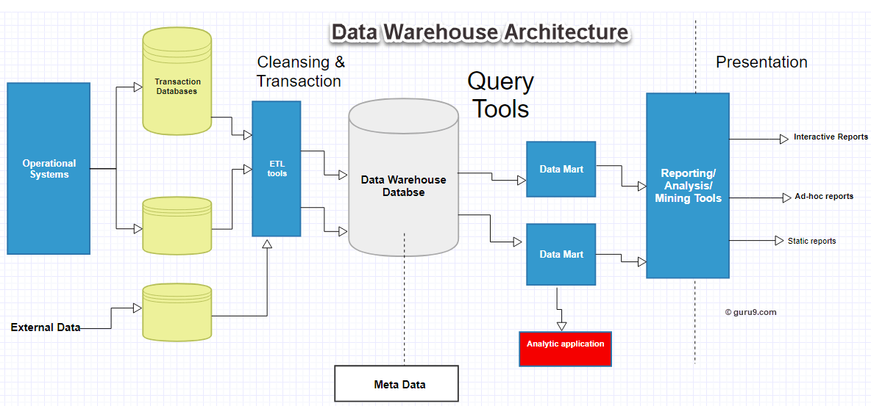
Một số thanh phần của Data Warehouse
Data Warehouse Database
ETL Tools
Metadata
Công cụ truy vấn
Kiến trúc Data Warehouse Bus

Slide 11
Một số tool cho Data Warehouse
CData Sync
BiG EVAL
XPlenty
Oracle
Informatica
Google BigQuery

Slide 12
References
http://www.geekinterview.com/question_details/35430
https://www.guru99.com/data-warehouse-architecture.html
https://o7planning.org/10355/what-is-business-intelligence
https://www.tutorialspoint.com

